Slide 1
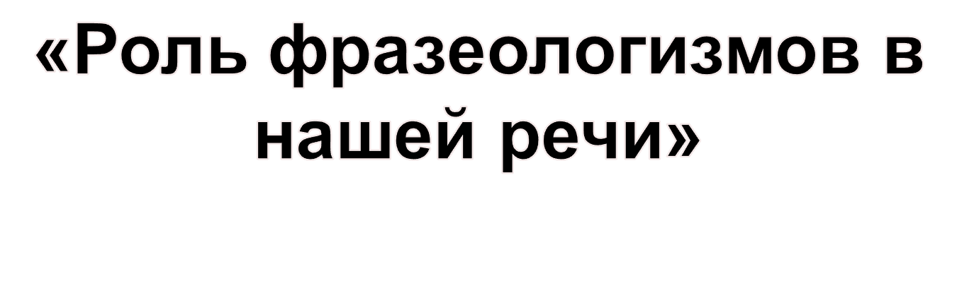
Наш проект
Исследователи: учащиеся 6 «Б» класса.
Руководитель проекта:
Немцева Светлана Равиновна.

Slide 2
Актуальность реализованного проекта:
В настоящее время возникла проблема отсутствия знаний о фразеологизмах, и сейчас она стоит особенно остро, потому что выпускники 9 и 11-х классов стали сдавать ГИА и ЕГЭ.
Оказалось, что многие из старшеклассников с большим трудом находят фразеологические обороты в тексте, не понимают их значение, не умеют употреблять фразеологизмы в речи.
Фразеологические обороты – особый пласт русского языка, часть культуры нашего народа, – должны возвратиться в нашу речь и обогатить её.
    Наша задача – узнать как можно больше о фразеологизмах, проведя определённую поисковую работу.

Slide 3



Основополагающий вопрос проекта:
Зачем нужны фразеологизмы в языке?

Slide 4
Гипотеза
Фразеологизмы украшают нашу речь, делают её выразительной и яркой.

Slide 5
Задачи проекта:
произвести поиск необходимой языковой информации о фразеологизмах;
выяснить источники происхождения фразеологизмов;
познакомиться с фразеологическими словарями русского языка;
•составить свой иллюстрированный словарь фразеологизмов;

Slide 6

Этапы подготовки и реализации проекта:
Разработка проектного задания
Осуществление результатов
Поиск необходимой информации
Оценка результатов
Проведение урока «Роль фразеологизмов в нашей речи»

Slide 7
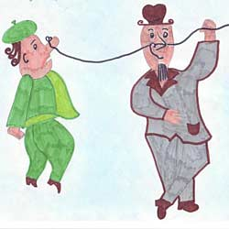
Мы узнали, что фразеологизмы – это устойчивые сочетания слов, близкие по лексическому значению одному слову.
Поэтому фразеологизмы часто можно заменить одним словом, менее выразительным.
На краю света (земли) – далеко;
намылить шею – проучить, наказать;
зарубить на носу – запомнить.

Slide 8
Источники фразеологизмов
1) исконно русские (топорная работа, зелёная улица);
2) старославянские (ищите и обрящете);
3) латинские и греческие (авгиевы конюшни, внести лепту);
4) западноевропейские (синий чулок, бросить перчатку)

Slide 9
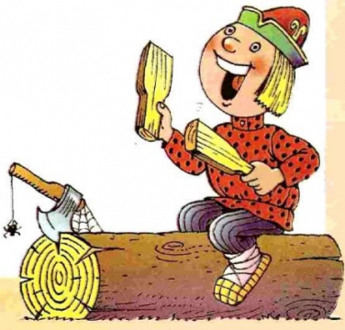
Большая часть фразеологизмов отражает глубоко народный, самобытный характер русского языка. Прямой (первоначальный) смысл многих фразеологизмов связан с историей нашей Родины, с некоторыми обычаями предков, их работой. Так выражение бить баклуши (бездельничать) возникло на основе прямого значения «раскалывать чурбан на баклуши (чурки) для изготовления из них ложек, поварёшек и т.д.», т е. делать несложное, нетрудное дело.

Slide 10
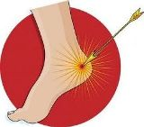
Фразеологизмы, пришедшие из мифов.
Ариаднина нить - то, что помогает найти выход из затруднительного положения.
Ахиллесова пята – уязвимое место.
Дамоклов меч – нависшая, угрожающая опасность.
Двуликий Янус - двуличный человек.

Slide 11
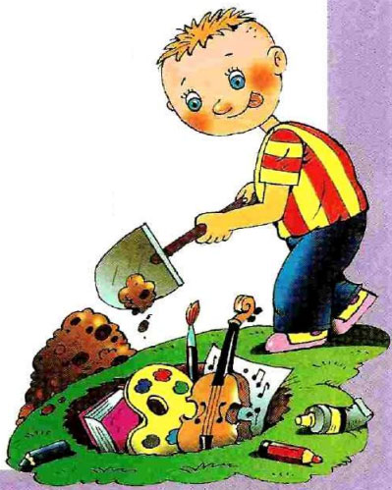
Фразеологизмы, пришедшие из Библии:
Глас вопиющего в пустыне – напрасные призывы, остающиеся без ответа.
Допотопные времена – доисторические времена.
Зарыть талант в землю – о человеке, не развивающем свои природные способности.
Манна небесная – неожиданная удача.

Slide 12

Любимый фразеологизм
У учителей – ни свет ни заря.
У учеников – как с гуся вода.
У родителей – зарубить на носу.

Slide 13
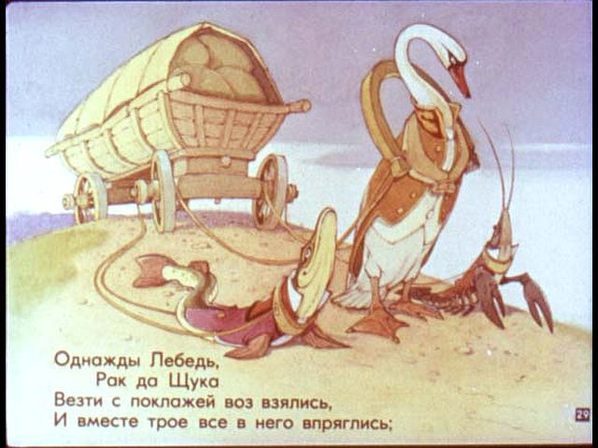
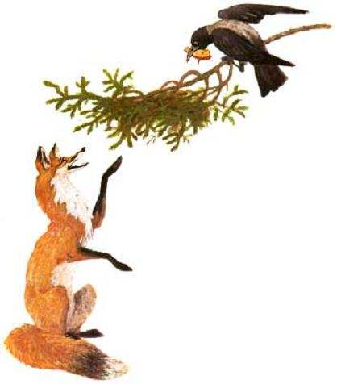

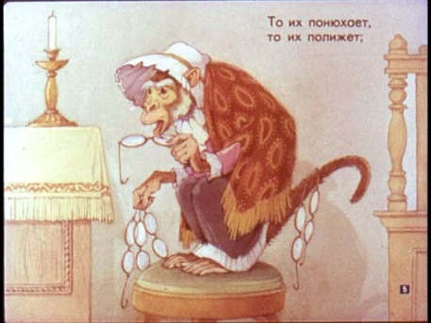
Употребляют ли наши писатели в своих произведениях фразеологизмы?
Для получения результата были исследованы басни И. А. Крылова. В них мы нашли 11 фразеологизмов:

Slide 14
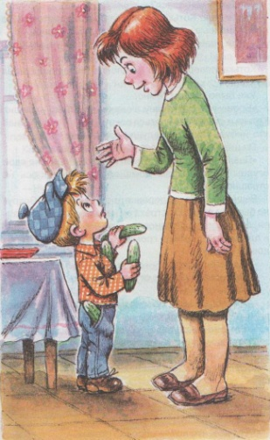
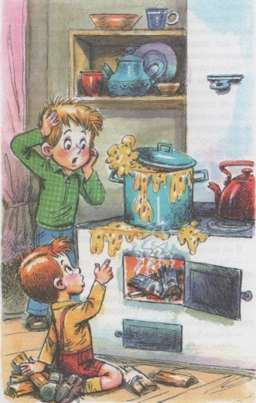
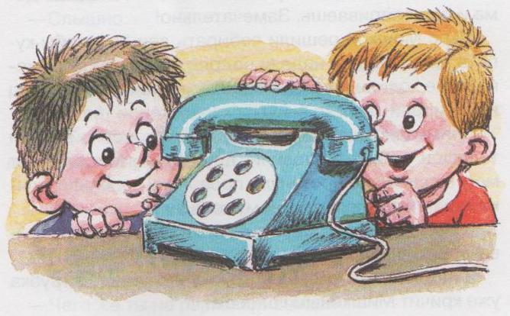
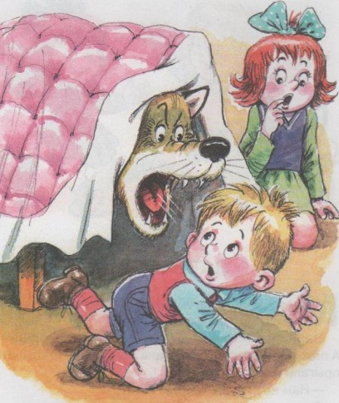
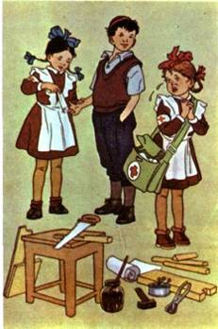

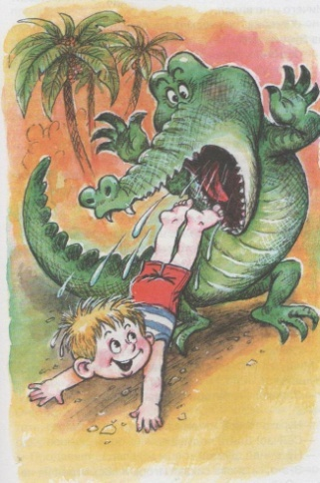
В рассказах Николая Носова был найден 21 фразеологизм.

Slide 15
Знакомясь со сказками Салтыкова-Щедрина и русскими народными сказками, мы нашли фразеологизмы: 23 и 13 соответственно.
Фразеологизмы из сказок М.Е. Салтыкова-Щедрина
фразеологизм | Лексическое значение фразеологизма | Название сказки
держать камень за пазухой | таить злобу | «Дикий помещик»
ни пяди не уступить | нисколько не отдать | «Дикий помещик»
стоять на своём | добиваться выполнения своих требований | «Дикий помещик»
моя изба с краю | нежелание принимать участие в каких-либо делах | «Вяленая вобла»
на бобах разводить | гадать | «Вяленая вобла»
некуда носу высунуть | некуда выйти | «Премудрый пескарь»
ума палата | иметь много ума | «Премудрый пескарь»
гляди в оба | будь бдителен | «Премудрый пескарь»

Slide 16
стоит на часах | глядит за временем | «Самоотверженный заяц»
к одному знаменателю приводить | приводить к единому решению | «Медведь на воеводстве»
смерть в глаза видели | видели что-то ужасное, страшное | «Карась-идеалист»
сон в руку | вещий сон | «Премудрый пескарь»
с сумой по миру пущу | сделать нищим | «Недреманое око»
дурак на дураке сидит, дураком погоняет | общество, где все глупы | «Недреманое око»
ступай за семь вёрст киселя хлебать | отправляться далеко за чем-либо | «Премудрый пескарь»
хлещет через край | иметь слишком много чего-либо, что не умещается в объёме | «Либерал»
стать в тупик | встретить такое затруднение, и з которого нельзя выйти | «Ворон-челобитчик»
на всё наплевать | всё безразлично | «Путём-дорогою»
нам ко двору | к месту | «Карась-идеалист»
с Макаром телят не гоняющим познакомиться | отдалённое место, где никто не бывал | «Вяленая вобла»
не на шутку рассердиться | всерьёз рассердиться | «Медведь на воеводстве»
глазами хлопать | бессмысленно, тупо смотреть | «Орёл-меценат»
держи карман шире | надеяться на что-либо, чего не может быть | «Карась-идеалист»

Slide 17
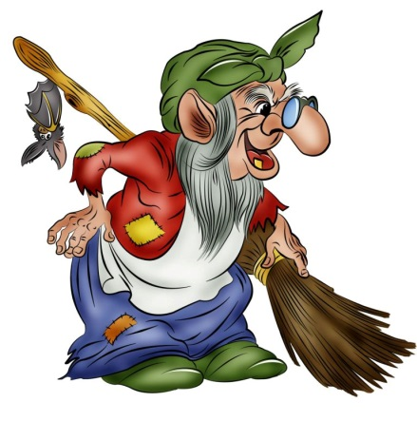
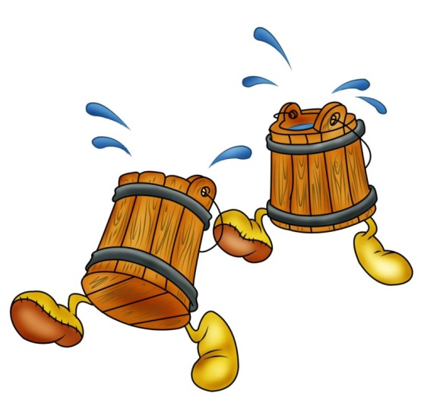
Из народных сказок пришли фразеологизмы:
и я там был, мёд-пиво пил,
избушка на курьих ножках
Кащей бессмертный,
Лиса Патрикеевна,
ни в сказке сказать, ни пером описать
поди туда - не знаю куда, принеси то - не знаю что;
скоро сказка сказывается, да не скоро дело делается.
при царе Горохе ,
сказано – сделано,
сказка – ложь, да в ней намёк
сказка про белого бычка,
три дня и три ночи.
это всё присказка, сказка будет впереди.

Slide 18




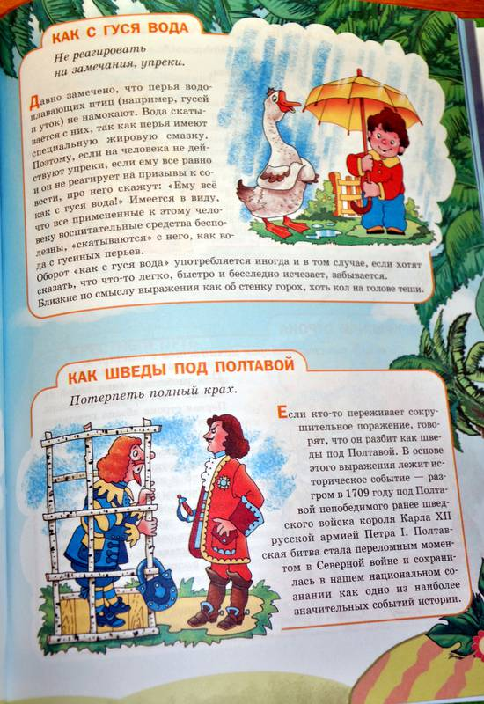
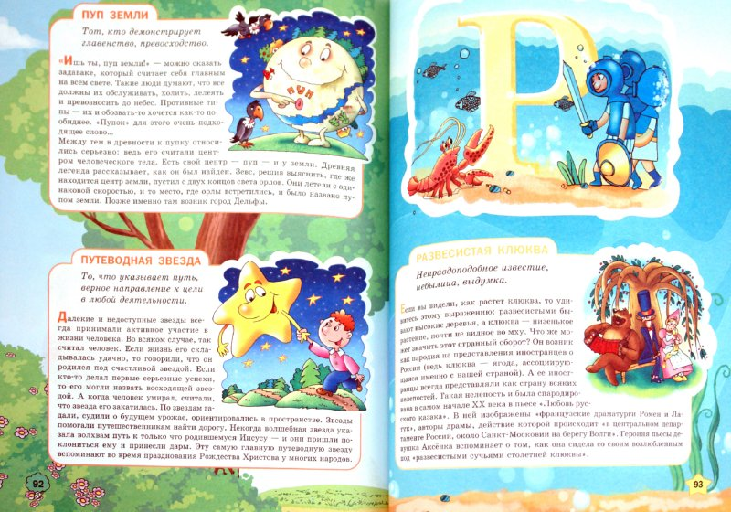
Мы узнали, что существуют фразеологические словари, в которых представлены источники происхождения фразеологизмов, их значение.

Slide 19

Мы узнали, что у фразеологизмов бывают омонимы, синонимы и антонимы.
Пустить петуха - означает фальшиво произвести мелодию.
Пустить петуха – это поджечь что-то.
Ума палата -семи пядей во лбу
Голова на плечах - светлая голова.
Два сапога пара – одного поля ягоды.
Перековать мечи на орала – вложить меч в ножны.
Хоть пруд пруди - кот наплакал.
Засучив рукава – спустя рукава.
Заварить кашу – расхлёбывать кашу.
Тяжёл на подъём - лёгок на подъём

Slide 20
Механизм оценки результатов проекта.
Познакомились с источниками фразеологизмов русского языка.
Все участники проекта пришли к выводу: необходимо постоянно знакомиться с фразеологическими оборотами, чтобы речь стала точнее, богаче. Для этого необходимо больше читать, обращаться к различным словарям, вести поисковую работу, обращаясь к творчеству писателей, трудам русских учёных.
составили словарь фразеологизмов и продолжаем над ним работать
создали презентацию о фразеологизмах

Slide 21
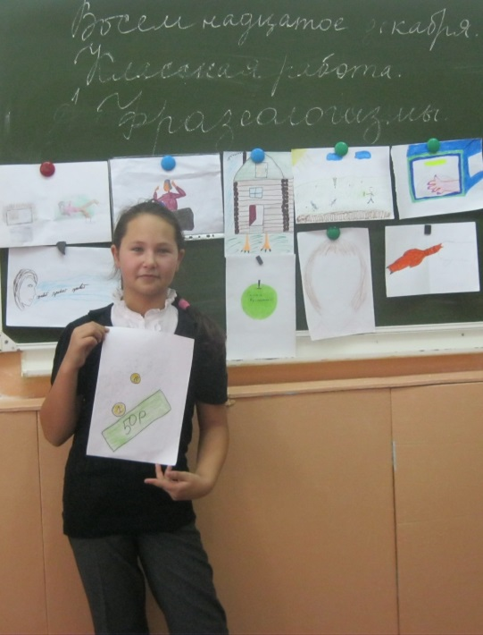
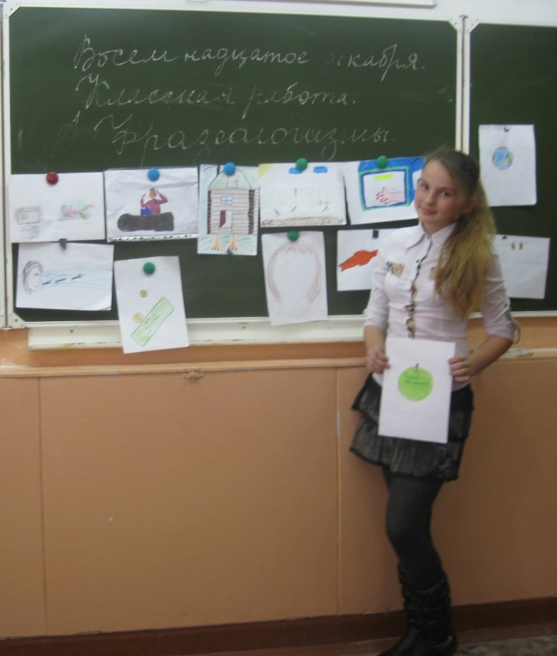
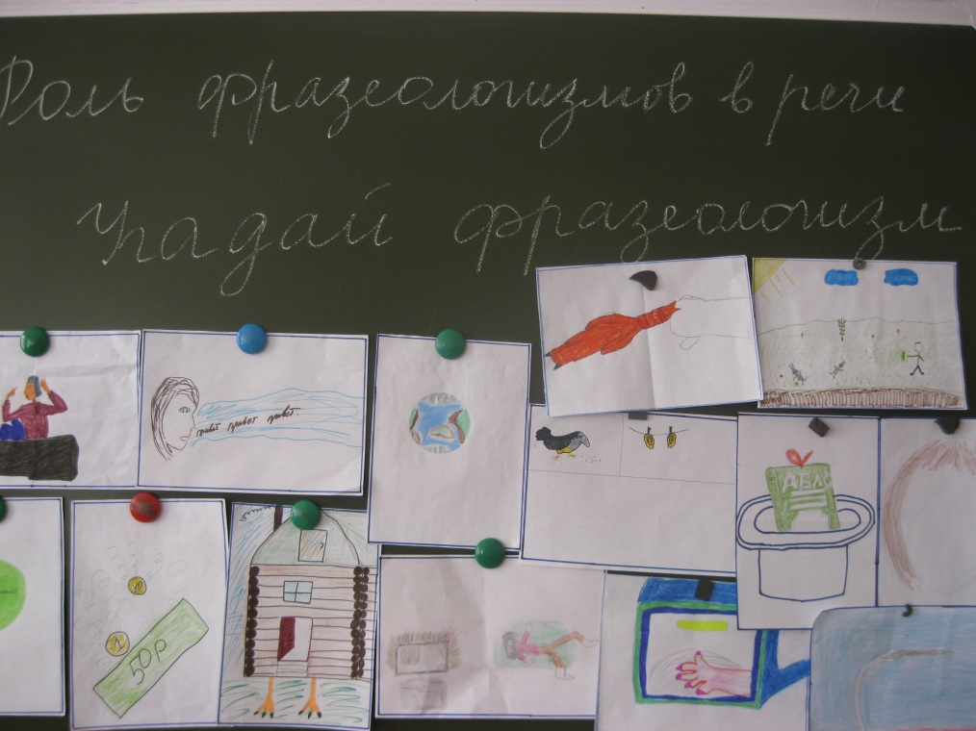
Поистине, велик и могуч наш русский язык!
Самое главное – мы узнали много фразеологизмов, о которых раньше и не слышали.

Slide 25

Источники изображений
http://content.foto.mail.ru/bk/u1177/_blogs/i-1108.jpg
http://cle.pickens.k12.sc.us/images/announcement/142542-2081126-857.gif

